Slide 1
GÉRONDIF- PARTICIPE PRÉSENT

Slide 2
LE GÉRONDIF
A. Emploi
On emploie le gérondif quand le sujet de deux verbes est le même et pour exprimer :
- la simultanéité
      J'étudie en écoutant de la musique.
      Il téléphone en mangeant.
- la cause:
Il est tombé en glissant sur une peau de banane.
Il a réussi en travaillant beaucoup.
- la condition
En cherchant, tu trouveras la solution.
En écoutant les conseils de ton professeur, tu réussiras.

Slide 3
prendre | nous prenons | en prenant
finir | nous finissons | en finissant
boire | nous buvons | en buvant
Le gérondif se construit avec la préposition en + le participe présent. La forme verbale au gérondif est toujours invariable.

Slide 4
1. Sami annonce en___________________ (rougir) qu'il a mangé tout le chocolat.
2. Elle crie en ________________ (lever) les bras au ciel.
3. Elle fait toujours le ménage en_____________________ (chanter).
4. Nadia frappe à la porte en____________________- (entrer) dans le bureau du directeur.
5. En____________________ (aller) au collège, je porterai le pain au four.
6. Samir a glissé en__________________ (descendre) l'escalier.
7. Le professeur distribue les cahiers en_______________ (dire) à ses élèves: 'Vous avez bien travaillé. Continuez.'
8. Vous vous êtes trompés en__________________ (remplir) votre chèque.
9. Tu écoutes la radio en_________________________ (faire) tes devoirs ?
10. En___________________ (s'exclamer), Alice fait la grimace.
11. (Surfer)____________sur Internet, on peut découvrir des choses étonnantes.
12. Je me suis habitué au mode de vie des Français (vivre)_____________-avec Sophie, ma colocataire.
13. J'ai réussi l'examen d'entrée à l'Université (travailler)_____________jour et nuit pendant toutes les vacances.

Slide 5
Pendant qu'elle se promenait dans le parc, elle a rencontré sa nièce qui jouait avec ses enfants.
En se promenant dans le parc, elle a rencontré sa nièce qui jouait avec ses enfants.
1. Quand nous arriverons, nous déposerons immédiatement les valises à l'hôtel et nous le rejoindrons au restaurant un peu plus tard : _______________nous déposerons immédiatement les valises à l'hôtel et nous le rejoindrons au restaurant un peu plus tard.
2. On réussit un gâteau au chocolat quand on incorpore délicatement le chocolat fondu à la pâte : On réussit un gâteau au chocolat____________délicatement le chocolat fondu à la pâte.
3. Les enfants de Marc et Sophie travaillent et regardent la télévision en même temps. Ils manquent de concentration : Les enfants de Marc et Sophie travaillent__________la télévision. Ils manquent de concentration.
4. Quand je suis rentrée de vacances, j'ai eu l'agréable surprise de voir le cadeau que tu m'avais laissé sur la table : ________________de vacances, j'ai eu l'agréable surprise de voir le cadeau que tu m'avais laissé sur la table.
5. Si tu suis mes conseils à la lettre, tu réussiras le match : _______________mes conseils à la lettre, tu réussiras le match.

Slide 6
Pendant que je regarde la télévision, je bois du thé.
→
Si tu apprends tes leçons, tu auras une bonne note au prochain test.
→
Quand elle est tombée, elle s’est fait mal au bras.
→
Si vous prenez le vélo, vous serez plus rapide qu’à pied.
→
Quand j’étais attentif, je mémorisais bien mes leçons.

Slide 7
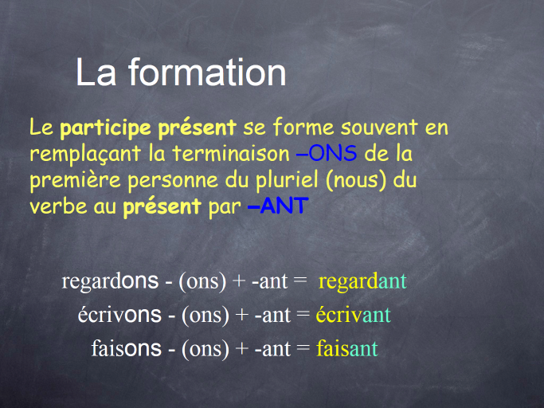

Slide 8
PARTICIPE PRESENT

Slide 9
IL REMPLACE ALORS UNE PHRASE RELATIVE AVEC « QUI.
Nous recherchons une secrétaire sachant parler anglais et français
Nous recherchons une secrétaire qui sache parler anglais et français
Je ne supporte pas les gens prétendant tout savoir
Je ne supporte pas les gens qui prétendent tout savoir
Dis-moi un prénom italien commençant par « c » !
Dis-moi un prénom italien qui commence par « c » !
Les élèves ayant terminé leur test peuvent sortir
Les élèves qui ont terminé leur test peuvent sortir
EXPRIMER LA CAUSE
N’ayant pas reçu d’invitation, je ne suis pas venue à votre fête
Comme je n’ai pas reçu d’invitation, je ne suis pas venue à votre fête
LE SUJET (JE – IMPLICITE) DU PARTICIPE PRÉSENT EST LE MÊME QUE CELUI DE LA PHRASE PRINCIPALE
Le temps étant si mauvais, nous devons annuler l’excursion
Puisque le temps est si mauvais, nous devons annuler l’excursion
LE PARTICIPE PRÉSENT A SON SUJET ( LE TEMPS)

Slide 10
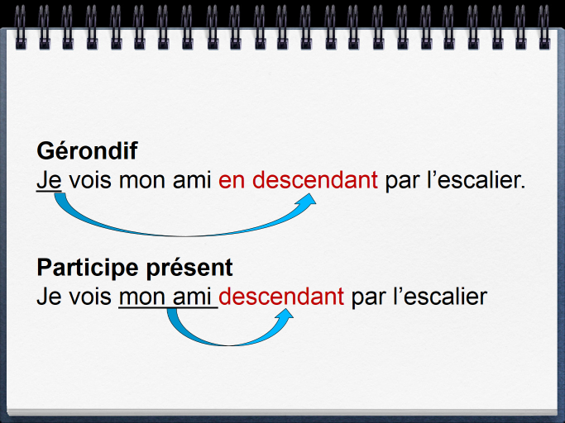

Slide 12
1. Puisqu’il n’avait pas gagné, il décida de ne jamais plus jouer aux jeux de hasard
2. Comme j’étais sûr de vous rencontrer, j’ai apporté les photos que nous avons prises en été
3. Puisqu’elle a les poumons fragiles, elle ne devrait plus fumer.
4. Il ne veut plus acheter des produits qui viennent de Chine
5. Comme il néglige ses amis, il les perd les uns après les autres.
6. Elle aime regarder les hirondelles qui voltigent dans l’air.
7. J’ai pris la radio parce que je pensais que tu aimerais écouter un peu de musique pendant le trajet.
8. Puisque tu ne réussis pas à le joindre au téléphone, tu lui enverras un télégramme.
9. Comme elle fait partie de l’union des consommateurs, elle a le droit à des escomptes dans un certain nombre de magasins.
10. Je ne t’ai pas attendu parce je savais que tu préférerais rentrer seul avec Monique.

Slide 13
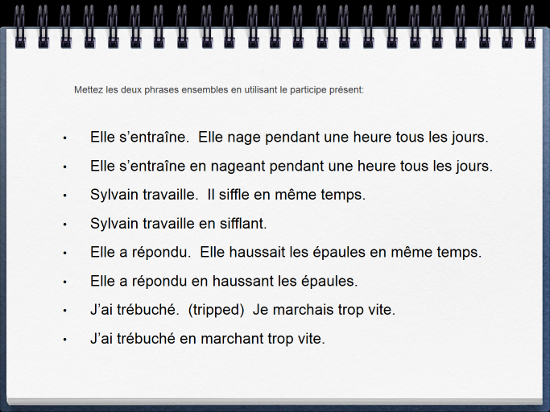

Slide 14
4. Transformez en gérondif les mots entre parenthèses.
Exemple: On peut gagner beaucoup d'argent (par le travail).
-> On peut gagner beaucoup d'argent en travaillant.
1. Vous augmentez votre culture générale (par la lecture des) meilleurs livres.
-> Vous augmentez votre culture générale..................................................... meilleurs livres.
2. Un alcoolique nuit à sa santé (à cause de la boisson).
-> Un alcoolique nuit à sa santé……..
3. C’est (par l’écriture) qu’un écrivain gagne sa vie.
-> C'est ........... qu'un écrivain gagne sa vie.
4. Vous gagnerez du temps (avec le paiement) par carte de crédit.
-> Vous gagnerez du temps ..................................................... par carte de crédit.
5. L’entreprise va gagner beaucoup d’argent (grâce à l’acquisition de) ce magasin.
-> L’entreprise va gagner beaucoup d’argent.................................................... ce magasin
En lisant
En buvant
En écrivant
En payant
En acquérant

Slide 15
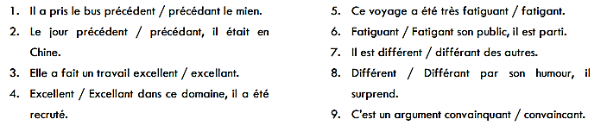
5. Complétez les phrases suivantes avec la forme correcte :
Précédant
Précédent
Excellent
Excellant

Slide 16
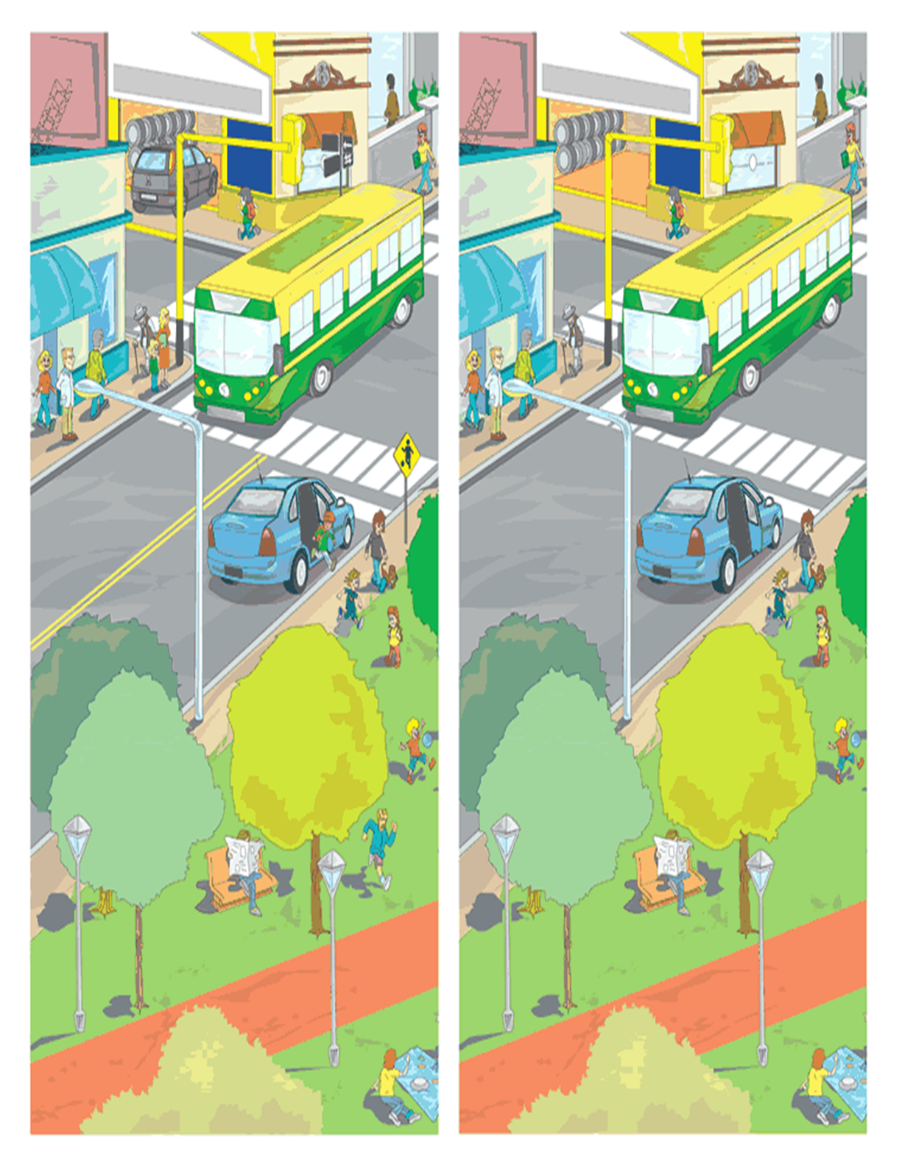

Slide 17
Fatigant
Fatiguant
Différent
Différant
Convaincant

Slide 18
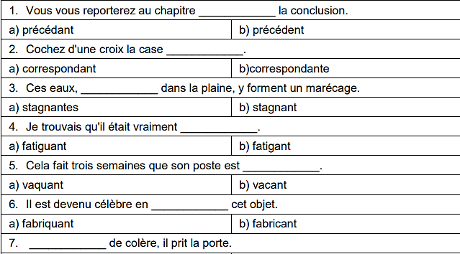
précédant
correspondante
stagnant
fatigant
vacant
fabriquant

Slide 19
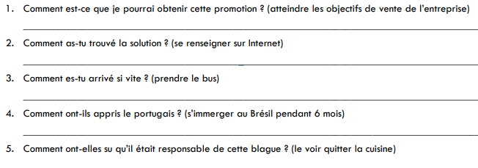
6. Donner des conseils grâce aux expressions suiv antes en utilisant le gérondif :
En atteignant les objectifs de vente de l’entreprise.
En me renseignant sur internet
En prenant le bus
En s’immergeant au Brésil pendant 6 mois
En le voyant quitter la cuisine

Slide 20
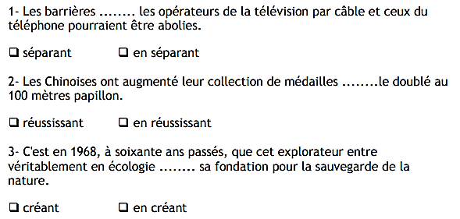
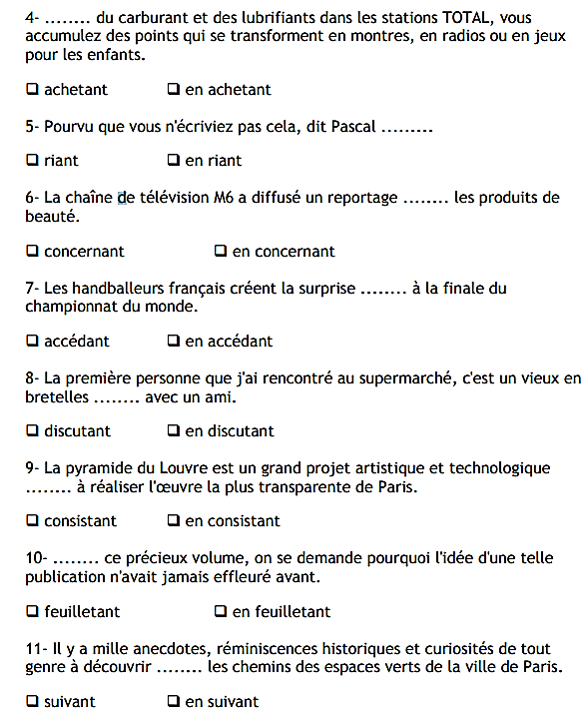
7. Choisissez l’option correcte : gérondif ou participe présent ?
Séparant
En réussissant
En créant
En achetant
En riant
Concernant
En accédant

Slide 21
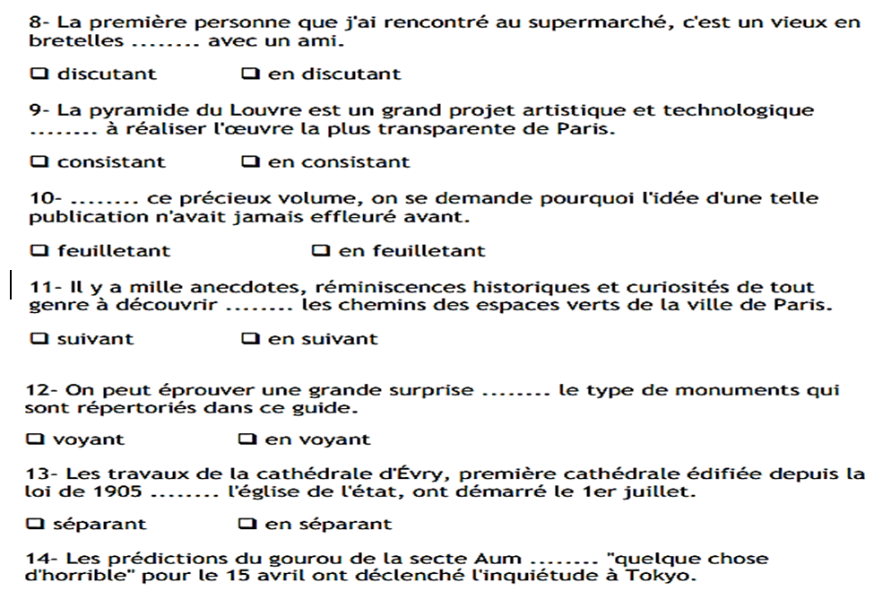
Discutant
Consistant
En feuilletant
En suivant
En voyant
Séparant

Slide 22
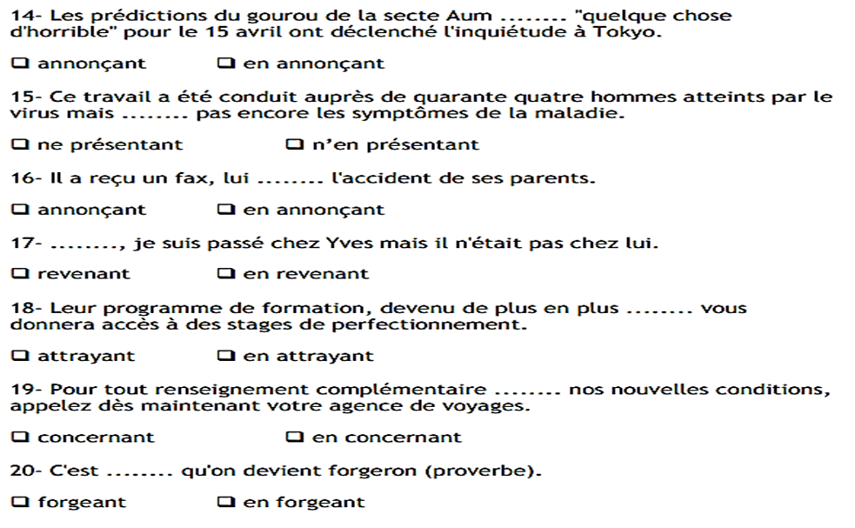
En annonçant
Ne présentant
Annonçant
En revenant
Attrayant
Concernant
En forgeant

